Slide 1
Unifying Stream
Guilherme Pavarina de Sá - 1333514
Luan Neves da Silva - 1333386

Slide 2
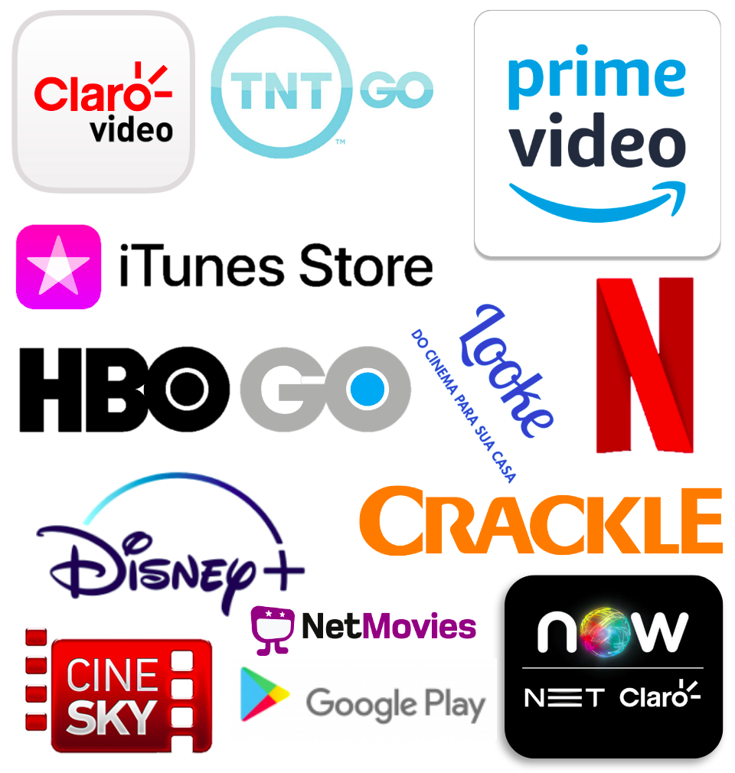





Qual escolher ?!
Modelo de negócios
Parcerias

Slide 3
Background com Java e C
Back End
Estimativas de desenvolvimento serão respeitadas

Slide 4
Background do time
Tipagem
TypeScript
Curva de aprendizado

Slide 5
Integração
Snnipets de código
VSCode
Sonar
ESLint

Slide 6
SCSS
Nomes mais enxutos
OOCSS
Modularização Skin/Container
Material Design

Slide 7
Angular
Mais completo por padrão que o React.
Typescript.

Slide 8
npm
Popularidade, mesmo que o yarn seja mais “performatico”.

Slide 9
Mono Repos
Menor Complexidade.

Slide 10
Server Side Rendering
Vários dispositivos diferentes e performances.
Favorece o SEO.

Slide 11
Cypress
Sem necessidade de drivers
Performance melhor que Selenium

Slide 12

Obrigado
TypeScript
VScode
OOCSS
Material Design
Angular
npm
Mono Repos
Server-Side Rendering
Cypress
Guilherme Pavarina de Sá
Luan Neves da Silva

